Slide 1
Operator II
Coding Subuh #05
Ahmad Muhardian

Slide 2
Agenda kita..
Operator perbandingan
Operator logika
Operator Ternary
Latihan

Slide 3
Operator Perbandingan

Slide 4
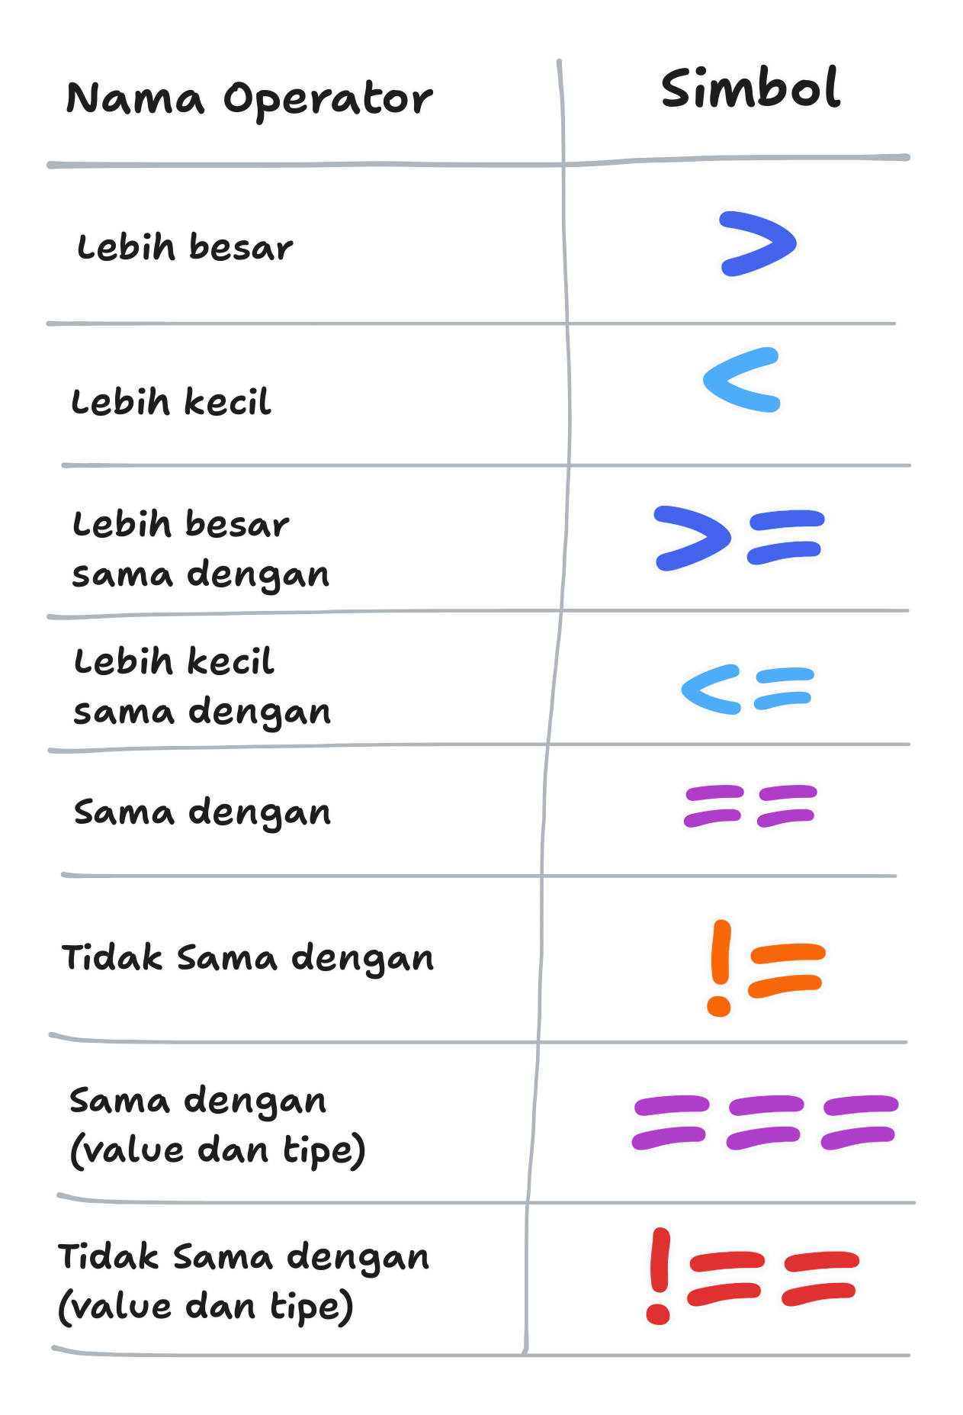
Operator Perbandingan
Operator perbandingan adalah operator untuk membandingkan dua nilai.
Hasil operasi dari operator perbandingan adalah benar atau salah atau true atau false.
Biasanya sering dipakai untuk menentukan kondisi pada if.

Slide 5
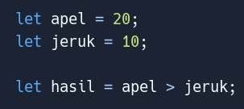
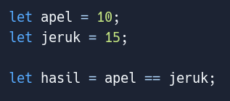
Contoh Operasi Perbandingan
Variabel hasil akan berisi true jika hasil perbandingannya benar, sebaliknya akan false jika salah

Slide 6
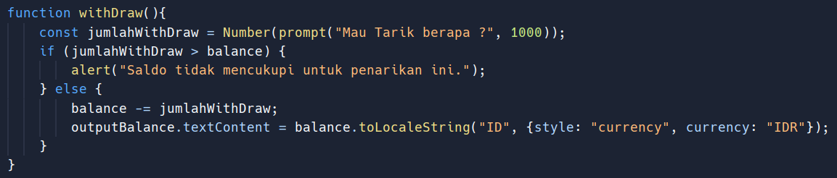
Contoh Operasi Perbandingan pada if
https://replit.com/@ardianta/coding-subuh-2024#pertemuan-4/rizal/pengisian.html

Slide 7
Operasi Perbandingan pada String

Slide 8
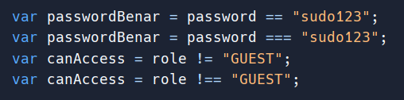
Perbandingan String
Operasi perbandingan pada String bisanya untuk membandingkan apakah teksnya sama atau tidak

Slide 9
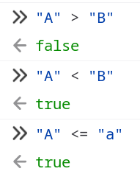
Perbandingan Lebih besar dan lebih kecil di String
Perbandingan lebih besar dan lebih kecil di tipe data string akan membandingkan secara alphabet

Slide 10
Operator Logika

Slide 11
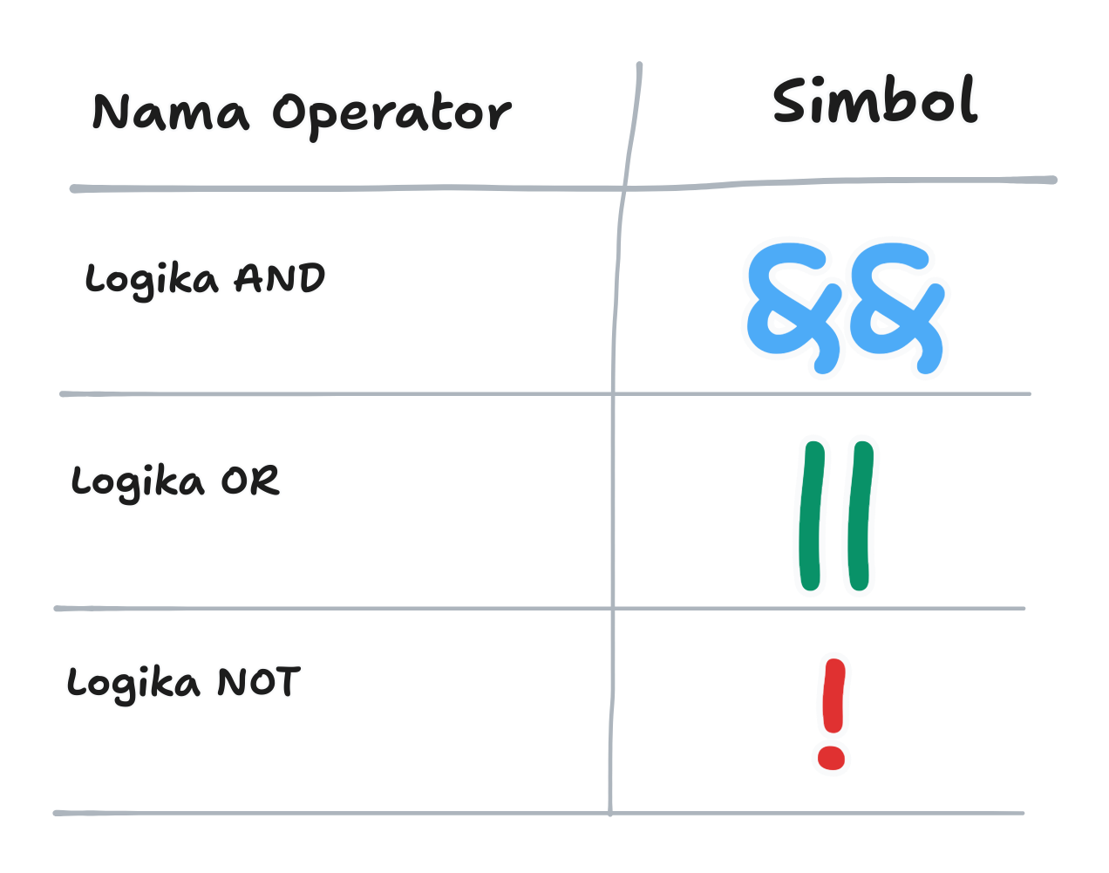
Operator Logika
Operator untuk melakukan operasi Logika seperti AND, OR, dan NOT
Hasil operasi dari operator logika adalah boolean (true atau false)
Kedua operan dalam operasi logika harus bertipe boolean

Slide 12
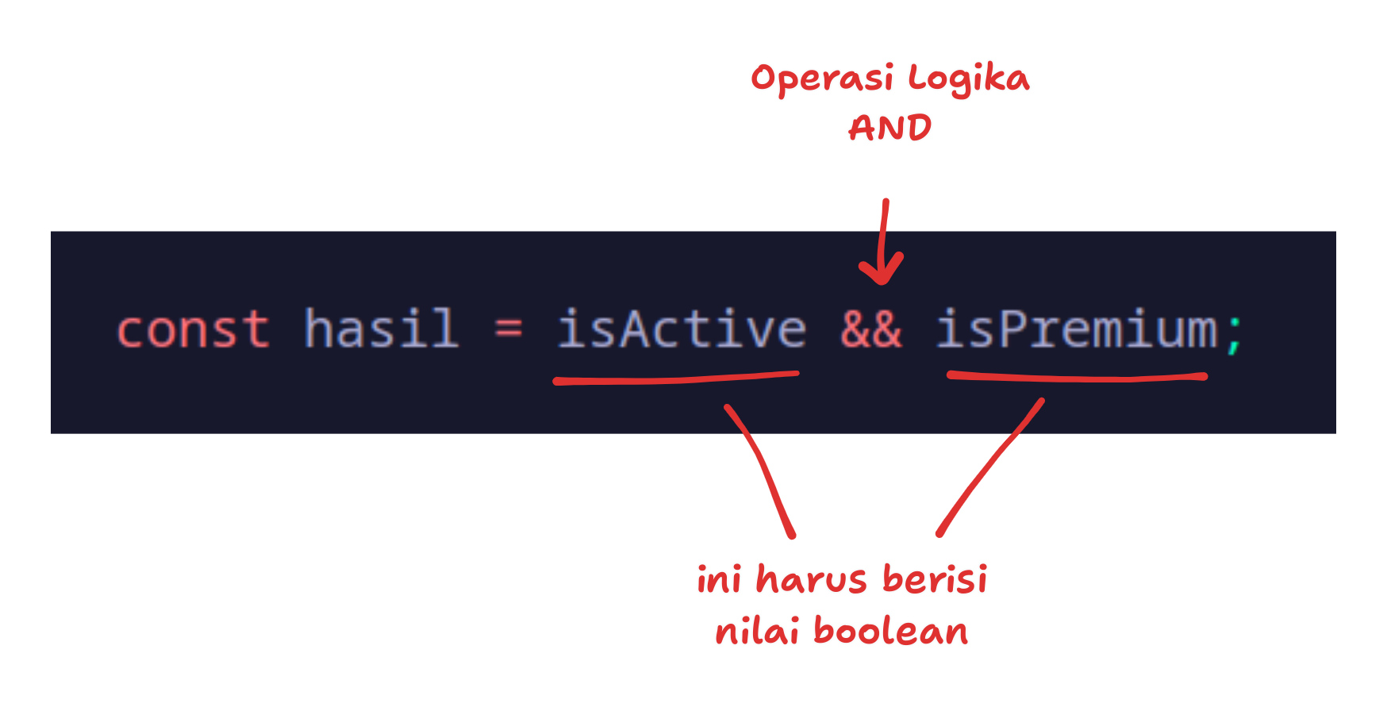
Contoh Operasi Logika

Slide 13
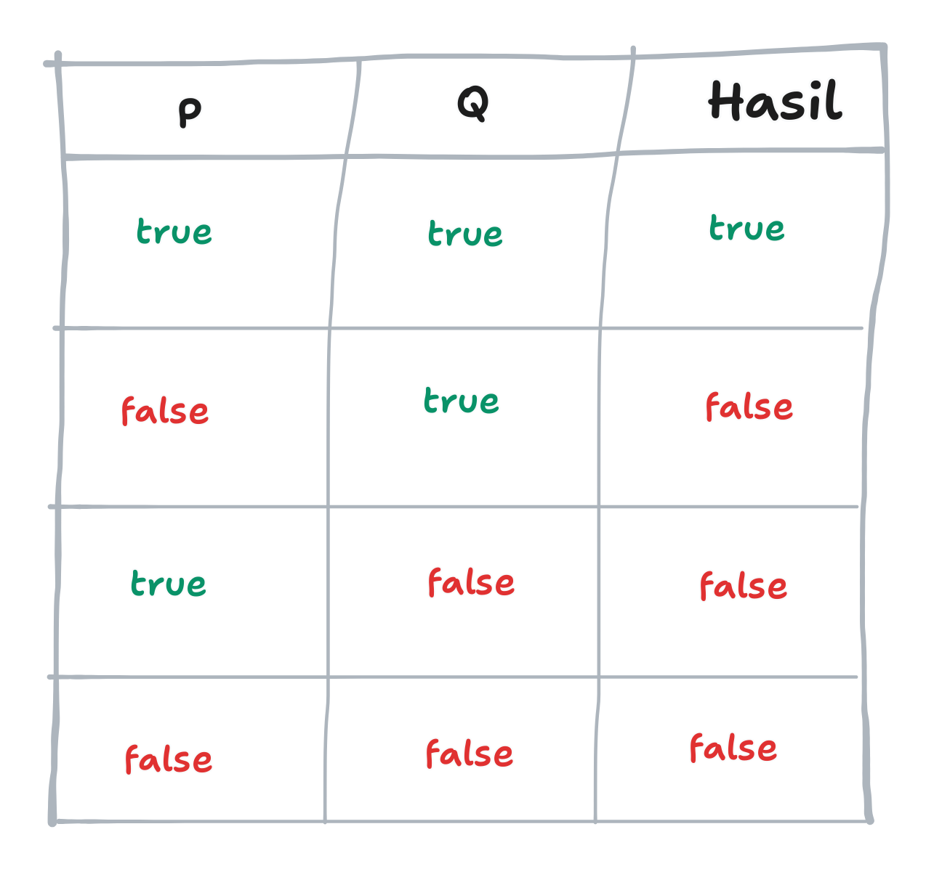
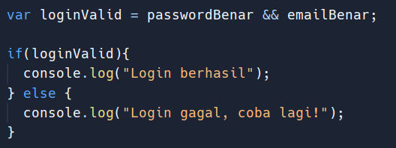
Logika AND
P
Q
Logika AND hanya akan bernilai true saat kedua pernyataan bernilai true, sisanya akan false

Slide 14
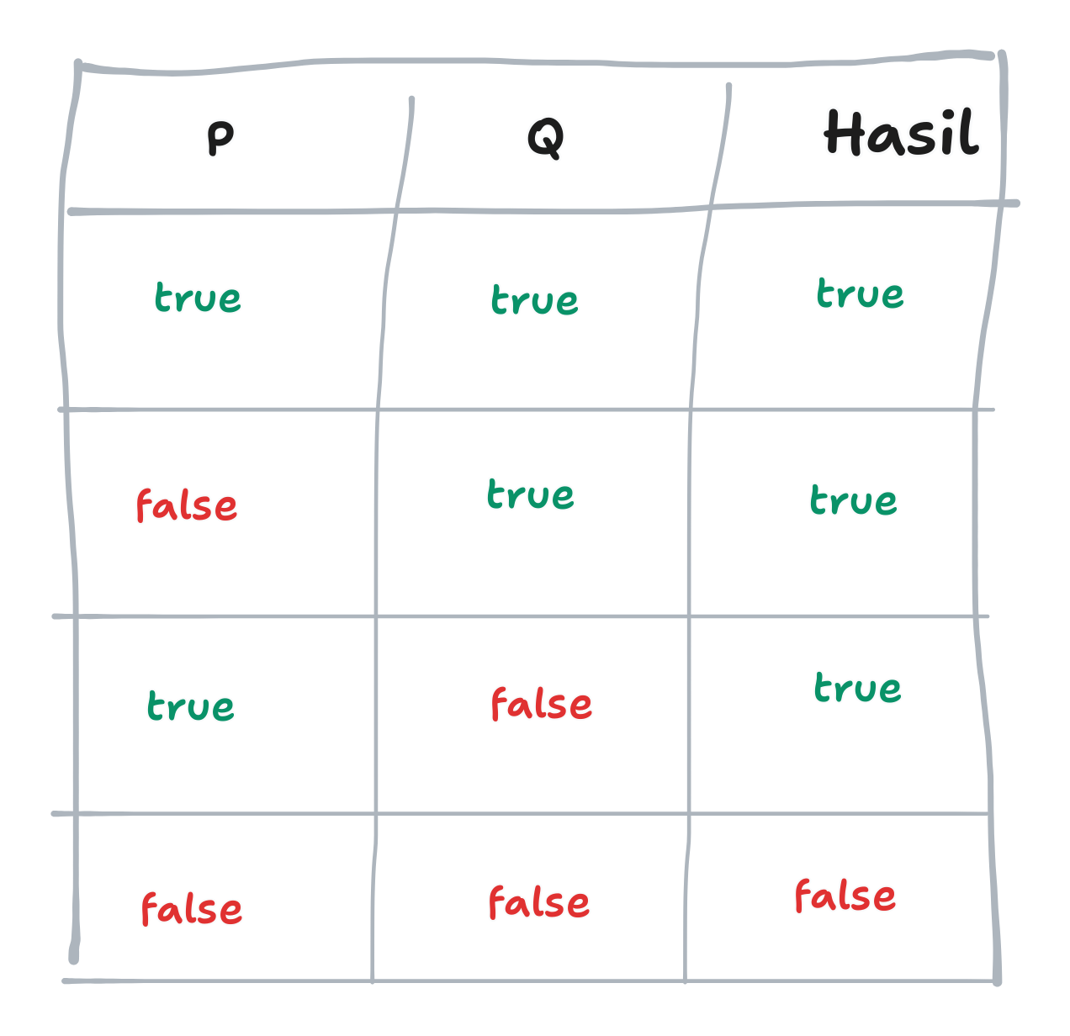
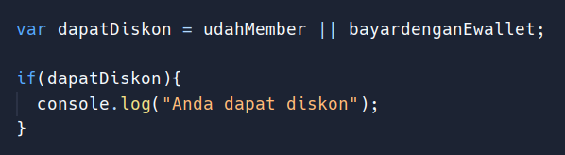
Logika OR
P
Q
Logika OR hanya akan bernilai false saat kedua pernyataan bernilai false, sisanya akan true

Slide 15
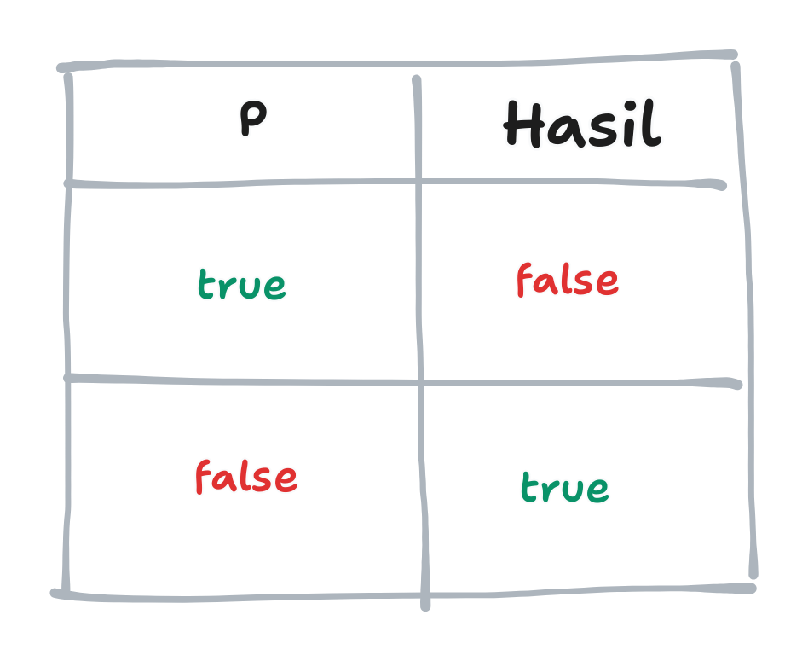
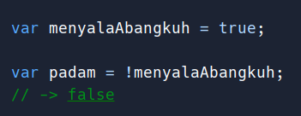
Logika NOT

Slide 16
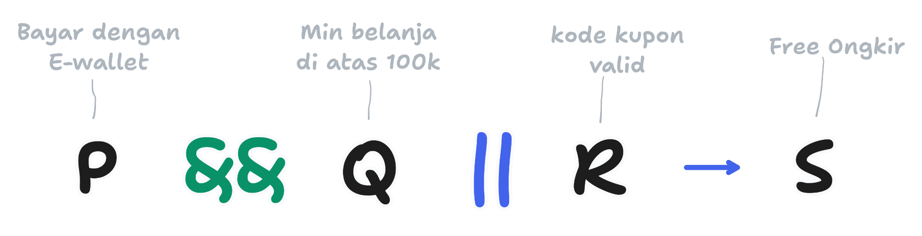
Penggabungan Operasi Logika

Slide 17
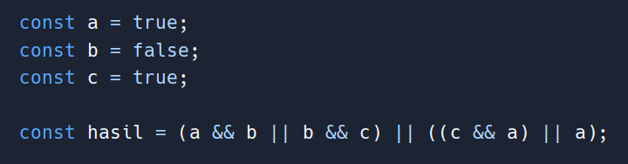
Tebak hasil logika 🤔

Slide 18
Operator Ternary
(Conditional Operator)

Slide 19
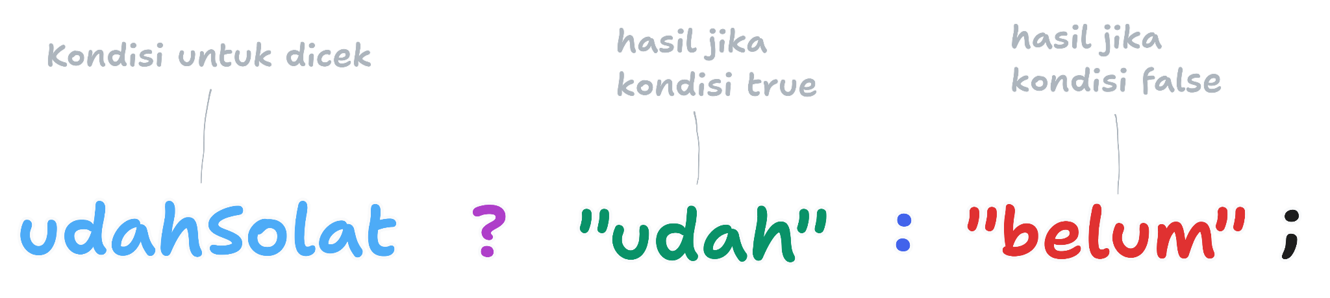
Conditional Operator
Operator untuk membuat kondisi jika→maka seperti if/else.

Slide 20
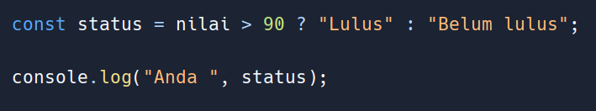
Contoh Conditional Operator

Slide 21
Latihan

Slide 22
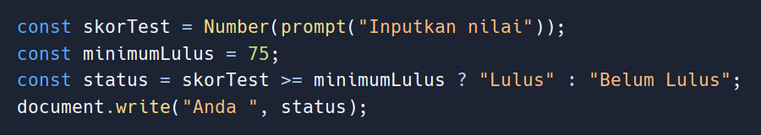
🧑‍💻 Latihan 1: Operasi Perbandingan
Buat file HTML baru pada folder pertemuan-5, dengan nama latihan-perbandingan.html

Slide 23
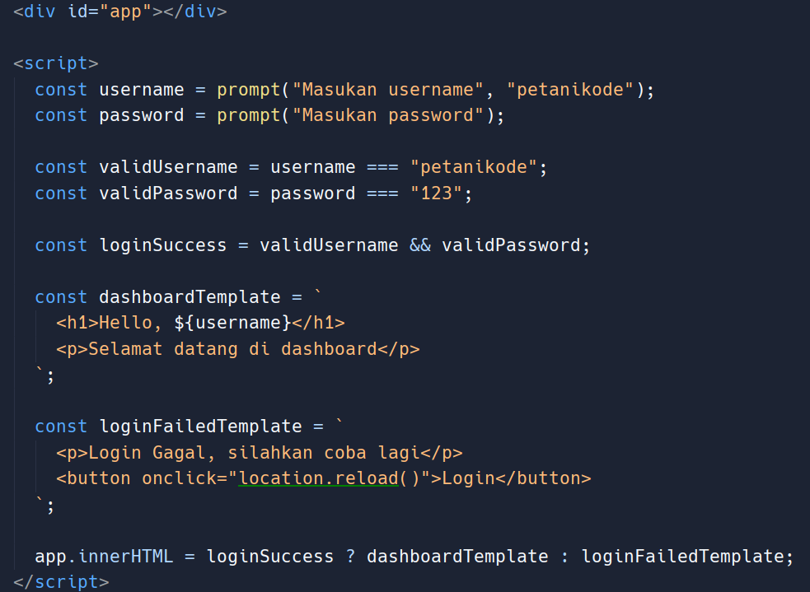
🧑‍💻 Latihan 2: Operasi Logika
Buat file HTML baru pada folder pertemuan-5, dengan nama latihan-login.html
Gunakan operasi && untuk mengecek username dan password

Slide 24
🎉
Selamat
Kita sudah selesai hari ini..

Slide 25
Rekap: Sejauh ini kita sudah belajar..
Operator Perbandingan
Operator Logika
Operator Ternary (Conditional)

Slide 26
Resources & Referensi
Ilustrasi: https://www.tldraw.com/v/jAf5M09YXsy96H7vxCNZm?v=2765,2837,5601,2786&p=page

